Slide 1
IBS Design Thinking Team Teaching meta@ibs.ac.id
Design Thinking Implementation & Building Value Proposition

Slide 2
Design Thinking Implementation & Building Value Proposition
Implementation of Design Thinking
Empathize
Define The Problem
Ideate
Prototype
Test
Value Proposition
Understanding Value Proposition
Implementing Value Proposition Canvas
Setting the Scope
Identify reasons to focus the scope of a company's products and services.
Identify how the scope of products and services will be different for different types of businesses.
Identify how to determine what products and services the business will offer.

Slide 3
Design Thinking Process
Design Thinking adalah proses creative problem-solving yang menggunakan unsur-unsur dari toolkit perancang seperti empati dengan basis user centered & percobaan untuk mendapatkan solusi baru. Design Thinking banyak digunakan oleh perusahaan perusahaan besar yang saat ini lebih mengutamakan rancangan desain produk meraka lebih user centered dan mudah untuk di gunakan oleh user dan memiliki nilai fungsi yang lebih baik.
Design Thinking adalah pendekatan untuk mencari masalah. Hal ini menuntut tingkat empati dan pemahaman yang tinggi terhadap pengguna akhir, dan proses berulang mengembangkan ide-ide baru, menantang asumsi, dan mendefinisikan kembali masalah, dengan tujuan mengidentifikasi solusi alternatif yang mungkin tidak selalu terlihat.

Slide 4
Design Thinking Process
Design Thinking adalah proses untuk menghasilkan inovasi yang berpusat pada orang sebagai fokus inovasi dan didukung dengan pembuatan prototipe. Inovasi yang dihasilkan bisa berupa produk, jasa, atau desain bisnis.
Design Thinking penting untuk start-up maupun organisasi karena pada design thinking pola pikir yang digunakan adalah pola pikir yang berorientasi pada solusi, hal ini penting mengingat start-up hadir untuk menyelesaikan permasalahan yang ditemui oleh masyarakat.
Design thinking merupakan metode formal yang menjadikan kepraktisan sebagai target utama, resolusi masalah yang kreatif, dan pembuatan solusinya, dengan tujuan untuk memperbaiki hasil akhir.

Slide 5
About Design Thinking
Designer tidak memulai pemikirannya dengan pendekatan permasalahanya apa (problem -centered approach) melainkan memulai proses kreatifnya melalui empathy terhadap kebutuhan manusia.
Design thinking tidak mengajarkan mencari akar permasalahan dan menemukan solusinya, namun secara unik designer dengan empathinya akan mencari kebutuhan mendasar manusia dan sama sekali tidak perlu tahu permasalahannya . Oleh karena itu dalam design thinking seorang pemikir design akan merumuskan kendala yang akan dihadapi dalam proses kreatif dan inovatifnya secara lebih hati hati.
Sehingga Design Thinking adalah cara yang bisa kamu lakukan apabila ingin mendirikan sebuah Startup. Melalui Design Thinking ini kamu bisa eksplor berbagai kondisi saat ini untuk kemudian mencari celah-celah untuk kemudian bisa dikembangkan menjadi luar biasa.

Slide 6
About Design Thinking
Kalimat 1 : Kalimat 2 :
“ bagaimana cara memindahkan orang dengan lebih nyaman”
“apa yang dibutuhkan seorang siswa untuk bisa belajar dengan baik?”
akan lebih bagus jadi pilihan dari:
akan lebih elegan dari :
“sekolah ini tidak memeberi rasa nyaman dan aman untuk belajar siswa”.
“mobil ini ternyata terlalu keras sehingga penumpang tidak nyaman berkendara”

Slide 7
About Design Thinking
Design thinking tidak terfokus pada permasalahan, tapi mengarahkan segenap kemampuan pada upaya mencari solusi agar kehidupan manusia lebih baik, selain itu design thinking juga tidak meributkan bagaimana mencari solusi atas sebuah masalah, tapi mengutamakan tindakan nyata yang cepat untuk mendapatkan solusi bagaimana membuat sejahtera kehidupan manusia.
Dalam bekerja pemikir design bukan saja melibatkan pemikiran tapi juga analisa dan bahkan khayalan untuk mencapai tujuannya.

Slide 8
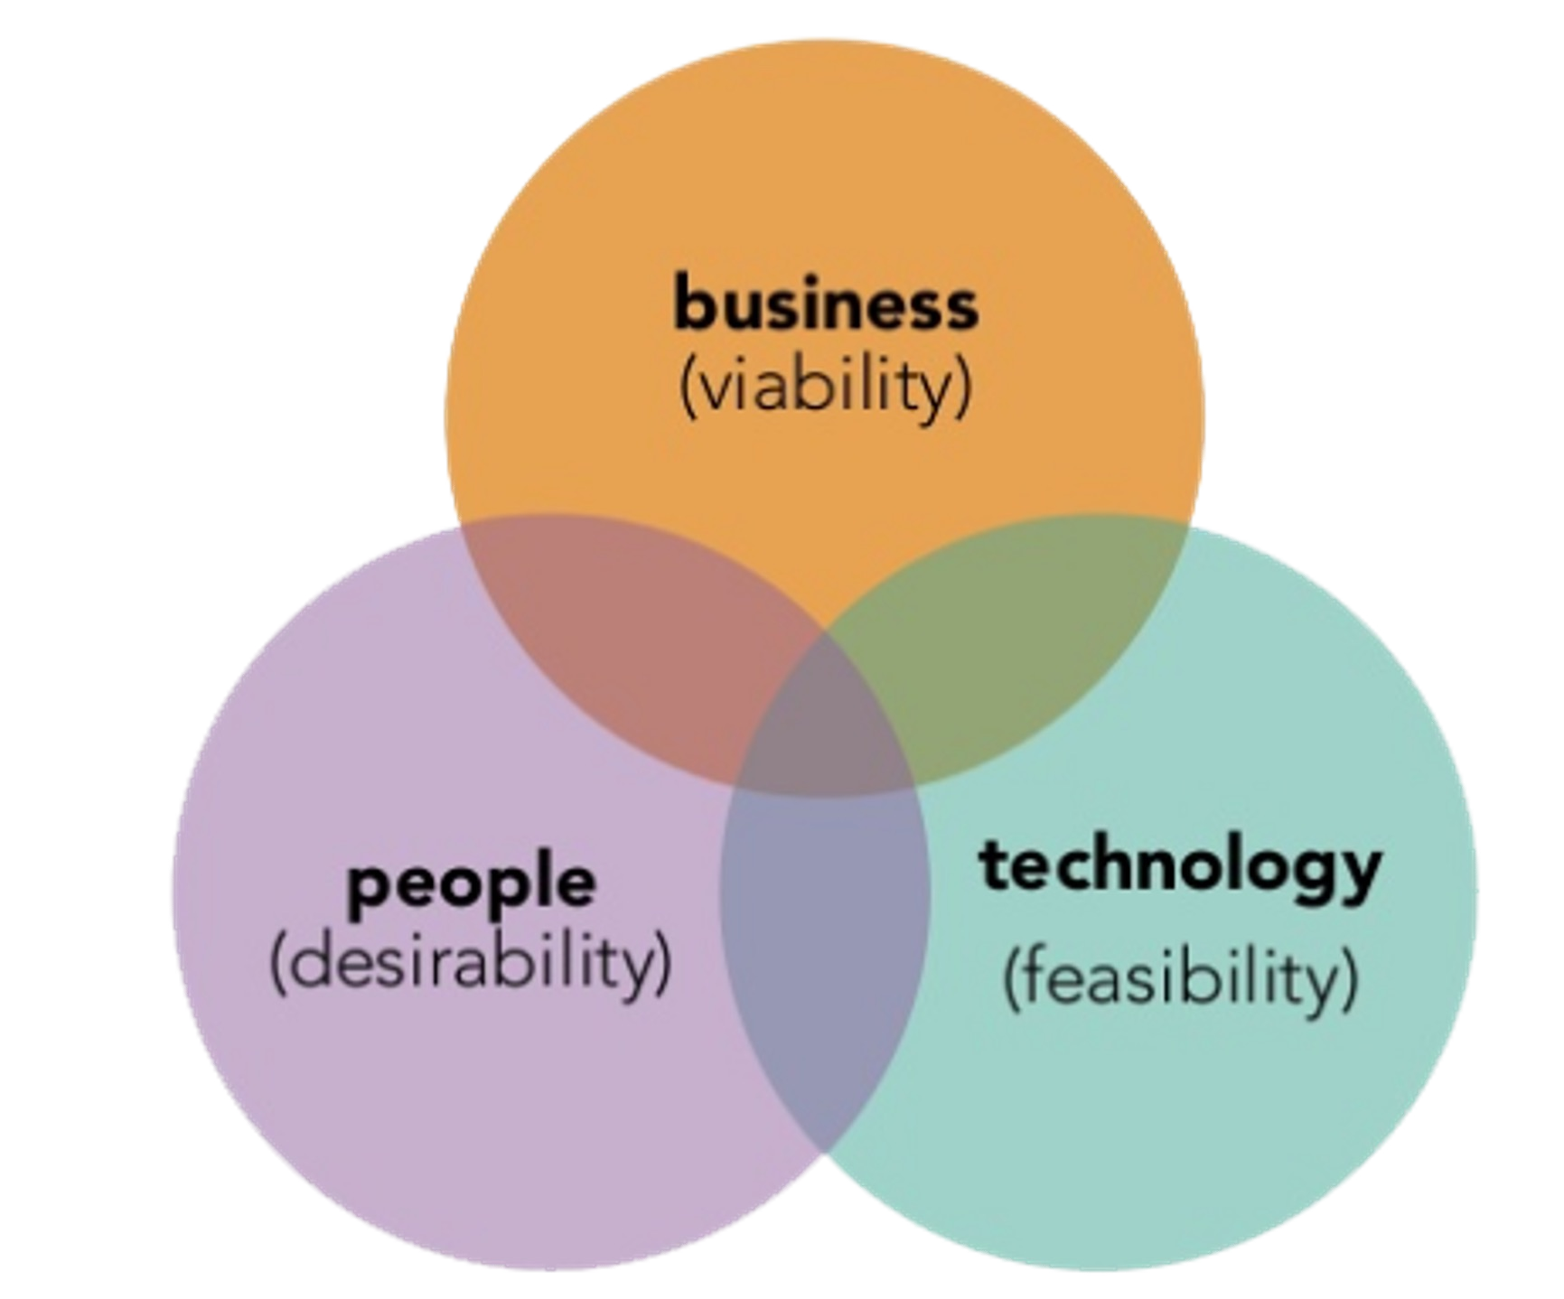
ELEMEN PENTING DI DALAM DESIGN THINKING

Slide 9
ELEMEN PENTING DI DALAM DESIGN THINKING
People centered :
Perlu ditekankan bahwa setiap tindakan harus berpusat pada apa yang diinginkan dan
dibutuhkan oleh user. Tanpa ada kebutuhan dan keinginan, maka solusi yang dibuat hanya akan memecahkan masalah orang tertentu saja impact yang ditimbulkan hanya seperti percikan api kecil. Hati-hati karena kita bisa-bisa hanya akan mengeluarkan energi besar untuk sesuai yang kecil.
Highly creative :
Kreativitas dibebaskan sebebas-bebasnya, tidak ada aturan yang kaku dan baku. Bahkan, sebaiknya berkolaborasi dari berbagai bidang yang berbeda untuk melahirkan solusi yang terbaik.
Hands on :
Proses desain itu sendiri dilakukan dengan melakukan percobaan lain. Bukan hanya teori atau hanya sebuah gambar sketsa di atas kertas.
Iterative :
Proses dilakukan dengan tahapan-tahapan yang dikerjakan secara berulang-ulang untuk improvisasi dan menghasilkan solusi terbaik.

Slide 10
Design Thinking Process
(Hasso-Plattner Institute of Design at Stanford)
emphatise
define
ideate
prototype
test
Solving complex problems through human-centric and solution-based approach

Slide 11
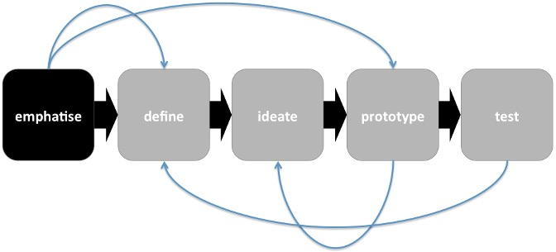
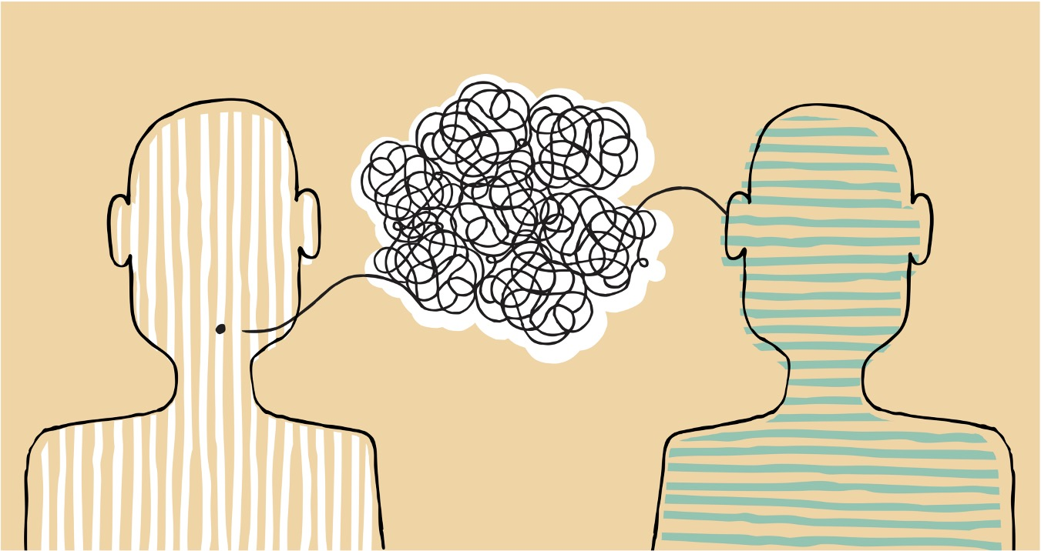
Implementation of Design Thinking
Empathise
Observe and engage
Learn your audience
Understand their problems
Immerse in the environment
Insights on customers’
wants and needs
Dengan berempati berarti kita sudah bisa menempatkan posisi diri kita pada orang lain. artinya kita bisa merasakan apa yang dirasakan orang lain. dan memahami kehidupan mereka life style mereka. kadang dengan berempati bisa menjadi sumber wawasan yang bagus untuk bisnis.
Pada tahap ini kita bisa membuat sebuah profil yang menujukkan karakter dari pelanggan. Target pelanggan yang didefinisikan dengan sangat jelas akan memudahkan kita untuk tahapan selanjutnya dalam mencari tahu masalah utama mereka dan apa saja yang sering digunakan.

Slide 12
Empathise
Tahap pertama adalah kita harus memahami dan berempati pada masalah yang akan kita pecahkan. Bisa juga dalam tahap ini kita berkolaborasi dengan para ahli yang berhubungan untuk mendapatkan informasi yang lebih banyak. Kita juga bisa melakukan pengamatan, terlibat di dalam berbagai kegiatan sampai akhirnya kita memiliki pengalaman pribadi. Hal ini penting untuk mengecilkan asumsi dan memperbesar pemahaman kita tentang kebutuhan dan keinginan stakeholder yang memiliki masalah (akan pengguna akhir).
Kenapa perlu melakukan empati?
Sebagai seorang desainer, masalah yang kalian coba selesaikan sering kali bukanlah masalah kalian sendiri, melainkan masalah sekelompok orang tertentu (user). Ketika membuat desain, penting untuk memahami diri mereka dan apa yang penting bagi mereka.

Slide 13
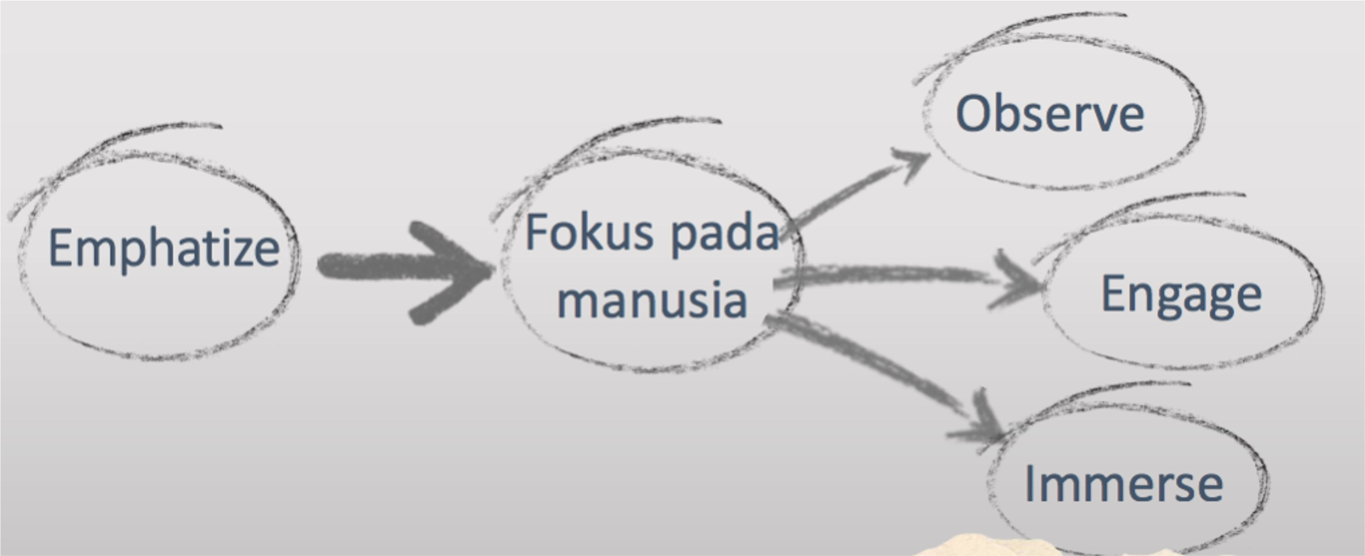
Observe (amati) : Mengamati apa yang dilakukan orang (user) dan cara mereka berinteraksi dengan lingkungannya membantu kalian untuk memahami kebutuhan mereka.
Engage (terlibat) : Terlibat dengan orang secara langsung dapat membantu dalam mengungkapkan cara berpikir dan nilai-nilai yang mereka pegang. Kita
dapat mengerti pandangan user melalui cerita dan hal-hal yang mereka lakukan.
Immerse (rasakan langsung) : Setelah mengamati dan melibatkan diri dengan
user, penting untuk merasakan langsung pengalaman user. Temukan (atau jika perlu ciptakan) pengalaman tersebut agar kalian bisa merasakan situasi yang
dialami oleh user.

Slide 14
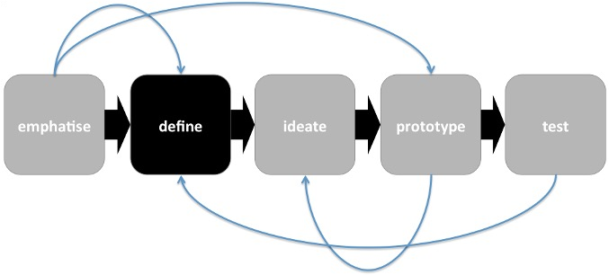
Implementation of Design Thinking Define the Problem
1. Analyse the gathered information / research
1. Identify the core problem/s
1. Synthesize and face the challenge ahead of time
Mendefinisikan masalah paling besar dan utama dari target pelanggan.
1. Define each problem in a human- centred manner into a problem statement
Hal penting dalam proses ini jangan terburu-buru mencari solusi, cukup pikirkan apa masalah dan kebutuhan utamanya. jangan terlalu banyak mengidentifikasi masalah artinya fokus pada masalah utama jangan merambat ke masalah masalah disekitarnya.
1. Frame the problem through different perspectives to generate more solutions

Slide 15
Define
? Setelah pada tahap sebelumnya kita mengumpulkan data - data dan informasi, maka pada tahap ini kita
bersama tim mendefinisikan masalah Buatlah problem statement yang berfokus pengguna akhir.
inti. pada
? Tahap define akan membantu tim dalam memahami permasalahan secara lebih mudah dan memikirkan ide-ide sebagai solusi atas permasalahan tersebut. Ide- ide hebat dapat berupa fungsi-fungsi, fitur-fitur baru dalam aplikasi atau bentuk yang benar-benar experimental yang sebelumnya belum ada.

Slide 16
Define the Problem

Slide 17
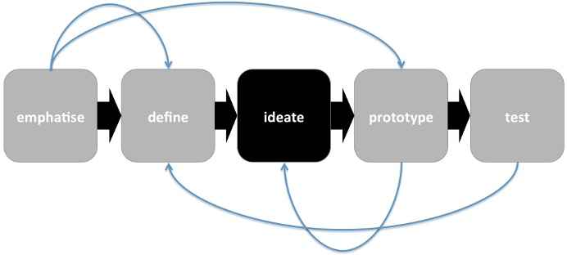
Implementation of Design Thinking Ideate
Mengeluarkan ide-ide yang dapat menjadi solusi terhadap permasalahan.
1. Brainstorm / generate ideas and solutions
Pada tahap ini kita mulai mengembangkan ide dan mengujinya.
1. Think outside the box
1. Look for the alternatives
Kita dituntut untuk mengedepankan cara berfikir kreatif untuk menciptakan berbagai macam pilihan dan kovergen untuk memilih pilihan yang tepat.
1. Dissect how one idea can have more than one solution
1. Allow variations when working with teams

Slide 18
Ideate
? Mungkin akan muncul ratusan ide-ide sebagai alternatif solusi masalah yang akan kita pecahkan.
? Untuk mempermudah bisa mengelompokkan solusi-solusi ke dalam 3 kelompok yaitu feasibility (yang bisa dilakukan melalui teknologi), viability (pengaruhnya terhadap bisnis yang berjalan) dan desirability (yang diinginkan pengguna).
? Ambil yang paling bisa dilakukan dahulu untuk masuk ke tahap berikutnya.

Slide 19
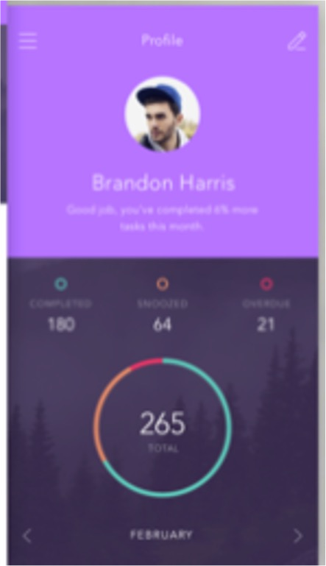
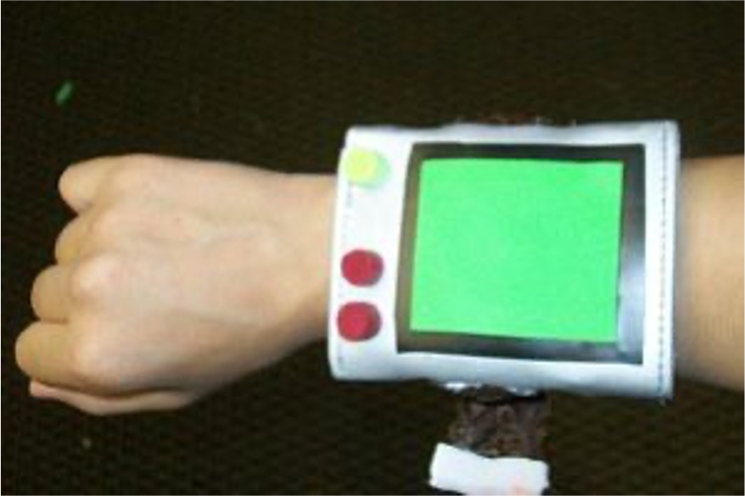
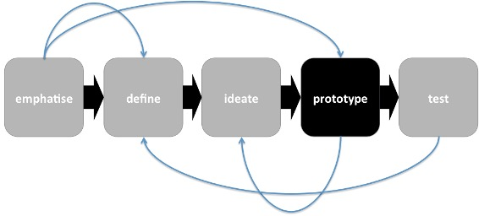
Implementation of Design Thinking Prototype
1. Bringing solutions into a vision
1. Construct drafts as real representations
1. Experiment to find the optimal solution
1. Share and work these prototypes with the team and testing groups
1. Define, investigate, re- examine, and improve
Mengaplikasikan ide kedalam bentuk fisik yang bisa dilihat dan di uji.
Mengaplikasikan ide-ide yang sudah dikumpulkan ke dalam bentuk fisik, dapat berupa catatan post-it yang ditempel di tembok, kegiatan role play, objek, atau bahkan storyboard.
Prototyping ini tidak harus dalam bentuk fisik yang sempurna dan mahal.
Bisa dimulai dengan menggunakan sketsa atau gambaran kasar hingga menjadi model yang lebih konkret. Dan yang terpenting prototyping ini harus bisa dicoba oleh calon pengguna akhir.

Slide 20
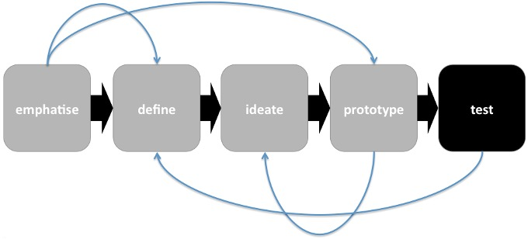
Implementation of Design Thinking Test
Test and evaluate the complete product through users’ involvement
Take in their behaviors
Provide alterations to rule out problems
Get the best and deepest
understanding of the users
Tahapan terakhir adalah dengan menguji hasil prototyping yang telah dibuat dan mengevaluasinya apakah masih ada masalah atau kekurangan yang dinilai sangat mengganggu.
Pastikan juga produk tersebut sudah sesuai dengan solusi yang diharapkan dan bisa menjawab kebutuhan pengguna atau tidak. tidak perlu menambahkan fitur lain terlebih dahulu sebelum fitur utama belum terselesaikan.

Slide 21
Test
? Lakukan uji coba kepada pengguna akhir. Jangan lupa untuk selalu mencatat berbagai hal sehingga kita mendapatkan data yang cukup untuk mengambil keputusan.
? Pengujian dapat dilakukan berulang-ulang (iteration) sampai benar-benar ditemukan solusi terbaik untuk permasalahan yang ada.
? Kita bisa mengujicobakan banyak ide-ide yang ada di tahap ketiga untuk mencoba solusi baru atau bahkan menggabungkan beberapa ide sekaligus.

Slide 22
Kenapa perlu melakukan test?

Slide 23
Contoh
Dalam kasus ini ojek berhasil di design thinking kan oleh para pelaku startup berbasis transportasi online menjadi sebuah ladang bisnis yang tumbuh subur di tanah air. Ojek di design thinking kan dengan cara seperti:
Mengembangkan cara menggunakan ojek dengan cara yang lebih sederhana
Merubah paradigma masyarakat untuk semakin menggemari ojek
Mengembangkan transportasi umum yang nyaman dan aman bagi masyarakat
Sehingga munculah inovasi-inovasi antara lain:
Kemudahan mendapatkan ojek melalui pemesanan online
Kemudahan menggapai akses tujuan yang kita inginkan dengan cepat

Slide 24
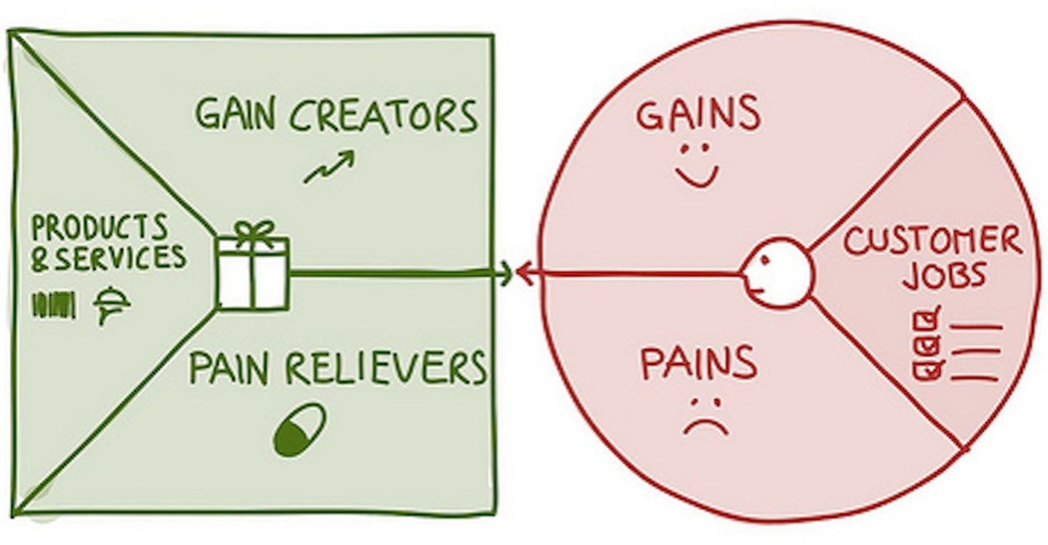
Value Proposition
Understanding Value Proposition
“A clear statement of a promise of value to be delivered”
Visualize, design, and test how to
create value for customers
Create products and services that
customers want
Relevancy – solve customers’ problems or improves the situation.
Quantified value – delivers specific benefits.
Differentiation / uniqueness – why your product / service out ranks the competition.
Value Proposition Canvas

Slide 25
About Values Proposition
Value proposition dalam organisasi merupakan salah satu bagian dari keseluruhan Bisnis proses perusahaan, yang memiliki peranan sangat penting bagi keseluruhan proses bisnis.
Value proposition adalah nilai atau manfaat yang ditawarkan kepada pelanggan. Manfaat ini terwujud dalam bentuk sekumpulan produk atau jasa.
Di mata pelanggan, value proposition ini adalah sebagai solusi atau jawaban atas apa yang mereka butuhkan, atau pemecahan dari masalah yang mereka hadapi.
Singkatnya, value proposition akan menjadi alasan bagi para pelanggan, kenapa mereka membeli produk atau jasa kita dan
bukan membeli dari pesaing

Slide 26
Apa yang dimaksud dengan value proposition?
Definisi value proposition adalah suatu deskripsi mengenai produk dan jasa Anda, yang menonjolkan manfaat unik bagi target pasar.
Jadi, value proposition merupakan sejumlah kalimat yang terdiri dari beberapa elemen berikut:
Deskripsi mengenai produk/jasa Anda
Manfaat utama dari produk/jasa Anda untuk target pasar
Target pasar
Faktor diferensiasi, yang menjadikan

Slide 27
Ada 10 kategori value proposition yang harus diketahui selaku pelaku startup. Berikut kategorinya : (1)
Newness
Adalah produk atau jasa yang baru yang belum pernah ditawarkan sebelumnya. Jenis value proposition ini bisanya banyak ditemukan di duni teknologi.
Performance
Adalah produk atau jasa yang ditawarkan meningkatkan kinerja customer agar menjadi lebih efisien atau lebih efektif.
Customization
Adalah produk atau jasa yang ditawarkan berbeda atau ada pilihan untuk setiap segmen yang memiliki kebutuhan yang beragam atau berbeda.
Getting The Job Done
Skema dimana dengan membeli barang tersebut akan membantu customer menyelesaikan sesuatu.
Design
Menawarkan nilai seni artistik yang lebih dari sekedar fungsional.

Slide 28
Ada 10 kategori value proposition yang harus diketahui selaku pelaku startup. Berikut kategorinya : (2)
Brand
Merk yang high class yang memberikan status sosial kepada pembelinya.
Price
Menawarkan harga yang bersaing atau sesuai dengan ciri customer segmen.
Risk Reduction
Atau menimalisir risiko dimana menawarkan produk atau jasa yang menimalisir risiko yang ditanggung customer, misalnya garansi.
Accessibility
Biasa disebut akses yaitu mempermudah akses customer terhadap produk atau jasa yang ditawarkan.
Convenenience/Usability
Atau kenyamanan, yang menawarkan produk atau jasa yang nyaman dan cenderung mempermudah customer.

Slide 29
Example Value Proposition (1)
Sebagai contoh value proposition dari :
Restoran cepat saji adalah memenuhi rasa lapar para pelanggannya dalam waktu cepat.
Restoran mewah, mereka menawarkan value proposition berupa sauna rileks, suasana romantic, jadi selain menyajikan makanan dan minuman mereka menyajikan suasana, design ruangan, live music, pertunjukan lain untuk menciptakan suasana

Slide 30
Example Value Proposition (2)
Beberapa contoh value proposition yang lemah dan kuat:
Lemah:
“We provide the highest quality product available” “We have the best technology in the industry”
Kuat:
Domino’s Pizza: “You get fresh, hot pizza delivered to your door in 30 minutes or less — or it’s free.”
M&M’s: “The milk chocolate melts in your mouth, not in your hand”

Slide 31
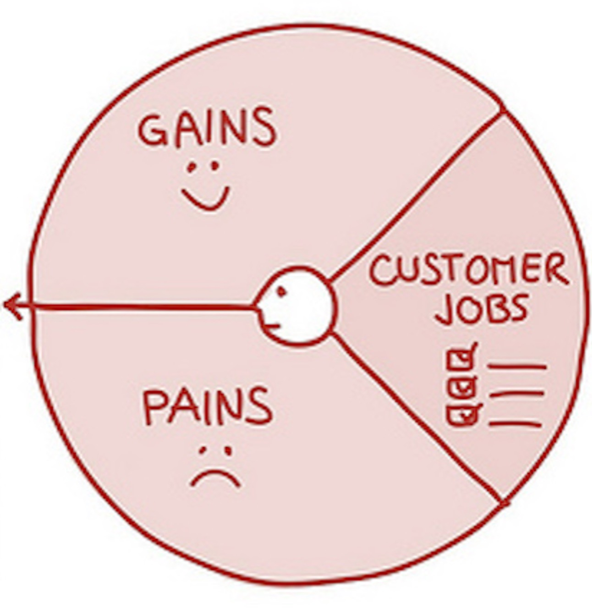
Implementing Value Proposition Canvas – Customer Profile Map
The set of customer characteristics to assume, observe, and verify in the market – Customer Understanding
What “job” is your customer trying to accomplish?
- Functional, social, and emotional
What annoy customers ? (pains)
What is the goal for customers?
What makes them happy? Positive outcomes (gains)

Slide 32
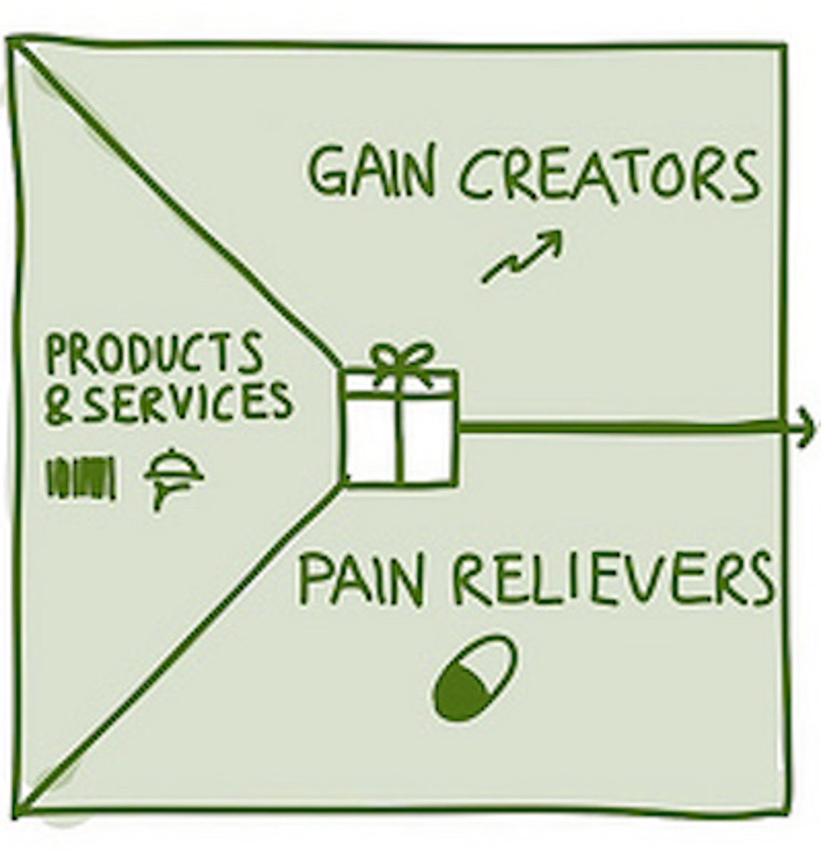
Value Proposition
Implementing Value Proposition Canvas - Value Map
1. List the products and services your value proposition builds on.
1. Describe how these “p / s” are pain relievers; eliminate, reduce, or minimize customers’ pains. Making their lives easier.
1. Outline the gain creators through produce, increase, and maximize outcomes and benefits that customers expect or desire.

Slide 33
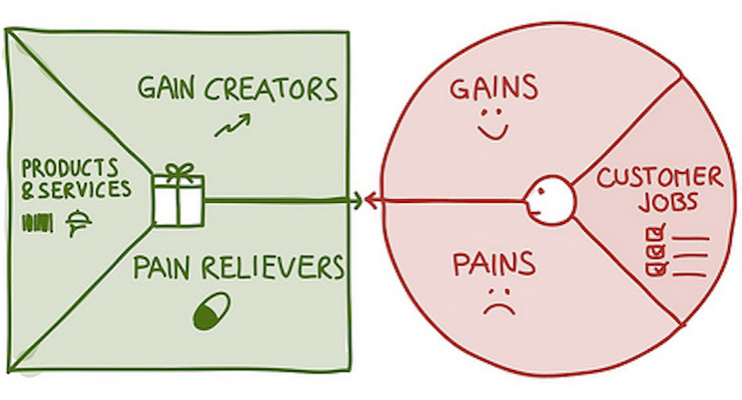
Value Proposition
Implementing Value Proposition Canvas
Achieve fit by creating a clear connection between what matters to customers and how your products and services ease pains and create gains.
Value map highlights which customer profile you intend to focus on.

Slide 34
Identify reasons to focus on the scope of a company’s products and services
Michael Porter’s Generic Strategies
Cost Leadership | Differentiation
Cost Focus | Differentiation Focus
Broad Target
Competitive Scope
Narrow Target
Lower Cost Differentiation
Competitive Advantage

Slide 35
Setting the Scope
Identify how the scope of products and services will be different for different types of businesses
Ansoff Matrix
Market Development | Diversification
Market Penetration | Product Development
New Market
Igor Ansoff
1918 - 2002
Existing Market
Existing Product
New Product

Slide 36
Setting the Scope
Identify how to determine what products and services the business will offer
Product Positioning Map
High Quality
Low Price
High Price
Low Quality

Slide 37
Referensi
An Introduction to Design Thinking: PROCESS GUIDE
Stanford School Design Methods: The Bootcamp Bootleg

